Slide 1


Compressione della morbilità e salute globale
Stefano Campostrini

Slide 2
Una società che invecchia: molti problemi qualche opportunità
Il principale problema è di sostenibilità del sistema di assistenza
finanziaria-economica
di capacità di risposta ad una (crescente) domanda
Quali sono le cause?
Come si può intervenire?

Slide 3
La combinazione di due mega trend:
TRANSIZIONE EPIDEMIOLOGICA
TRANSIZIONE DEMOGRAFICA
LATO OFFERTA
Crisi personale
Meno giovani
…
LATO DOMANDA
Crisi reti primarie
Effetti demografici
sui caregiver
…
CRESCITA DELLA DOMANDA

Slide 4

La combinazione di due mega trend:
TRANSIZIONE EPIDEMIOLOGICA
TRANSIZIONE DEMOGRAFICA
LATO DOMANDA
Crisi reti primarie
Effetti demografici
sui caregiver
…
LATO OFFERTA
Crisi personale
Meno giovani
…
CRESCITA DELLA DOMANDA

Slide 5

Una domanda per TUTTI
VIVERE DI PIU’ O VIVERE MEGLIO?
2008

Slide 6
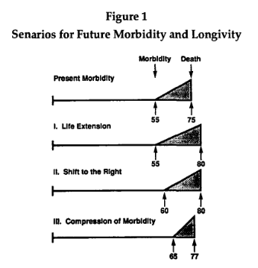
La prospettiva della compressione della morbilità…
Morbility
Mortality
Present situation
55 years
84 years
Longevity perspective
55 years
88 years
Morbidity compression
65 years
85 years
Fries, J.F. (1980). “Aging, Natural Death, and the Compression of Morbidity.” New England Journal of Medicine, 303(3), 130–135
Fries, J.F. (1990). “The Compression of Morbidity: Progress and Potential.” Journal of Insurance Medicine, 22(2), 91–97.

Slide 7

Le rilevanti domande (tecniche) legate alla compressione della morbilità
Morbility
Mortality
Present situation
55 years
84 years
Longevity perspective
55 years
88 years
Quando inizia la “cronicità”?
Come inizia ed evolve?
Fattori differenziali per sottogruppi di popolazione
Morbidity compression
65 years
85 years
Demuru E, Egidi V (2016) Adjusting prospective old-age thresholds by health status: empirical findings and implications. A case study of Italy. Vienna Yearb Popul Res 14:131–154
Notes:
La via possibile (evidence based) della compressione della morbosità

Slide 8
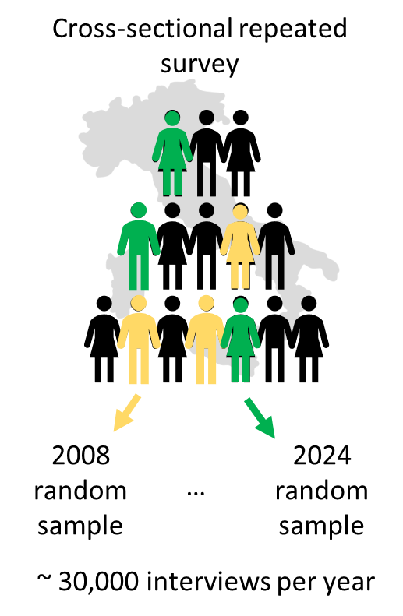
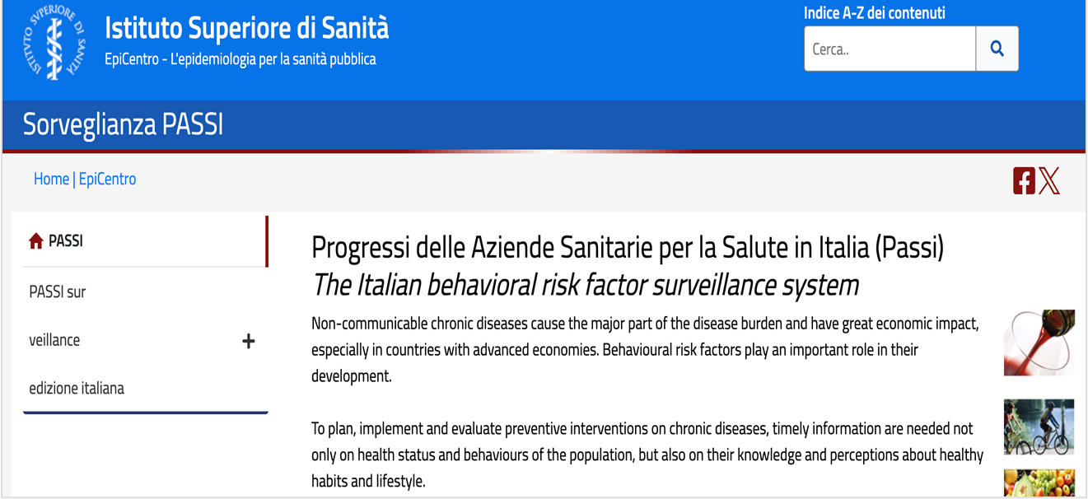
I nostri dati: indagine PASSI
Sistema Italiano di sorveglianza di comportamenti e fattori di rischio

Slide 9
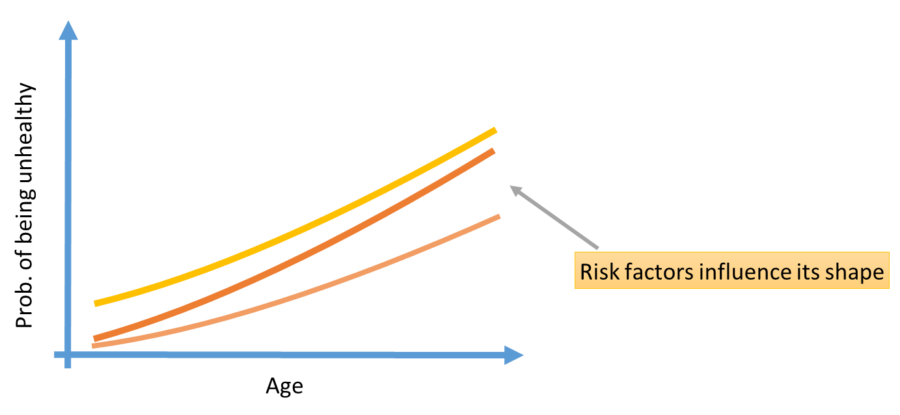
Morbidity curve
La curva di morbilità riflette la relazione tra età e probabilità di non essere in salute per un individuo in una certa popolazione

Slide 10
NOTA METODOLOGICA
Indagini sezionali ripetute, soprattutto se a brevi e contigui intervalli temporali, consentono di fornire evidenze sull’evoluzione dei fenomeni (caratteristica spesso molto rilevante in salute pubblica, anche rispetto la mera stima delle prevalenze)….
Ma richiedono modelli «adeguati»
S.Campostrini (1992) Indagini socio-sanitarie continue. Problemi di misura e di analisi, Tesi di dottorato in Statistica, Università degli Studi di Padova
Lifestyle and Health, RUHBC – Edinburgh University
BRFSS – CDC Atlanta

Slide 11

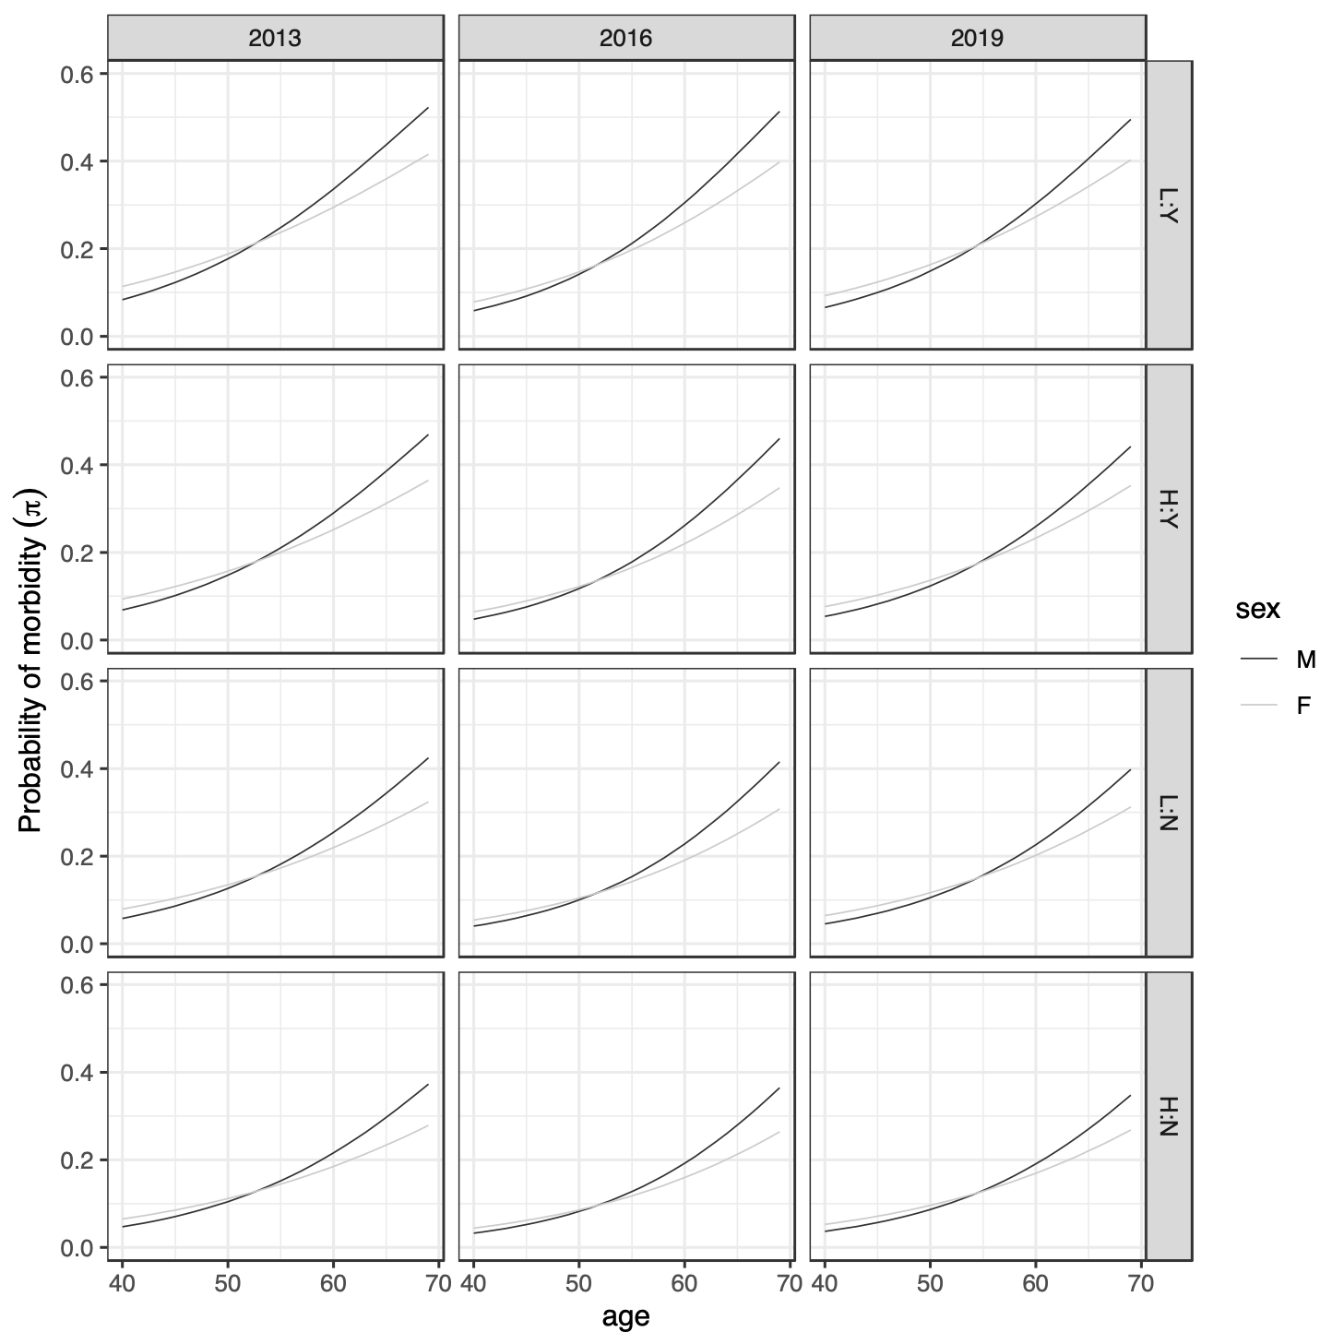

Studying morbidity compression
Unfolding the SEcrets of LongEvity: Current Trends and future prospects" (SELECT)
Posterior means and 95% credible intervals for πi by age, year, and other covariates. Panels in each column refer to a given year, while panels in each row refer to a given combination of levels of the other two covariates education and economic difficulties. The labels for the rows are the following: H:N means education= medium–high and economic difficulties = no; L:N means education = low and economic difficulties = no; H:Y means education = medium–high and economic difficulties = yes; L:Y means education = low and economic difficulties = yes.
Pastore A., Tonellato S., Aliverti E., Campostrini S., When does morbidity start? An analysis of changes in morbidity between 2013 and 2019 in Italy, Statistical Methods and Application, 2022
Indicatore di morbilità «grezzo»: presenza di almeno una patologia diagnosticata

Slide 12
Studying morbidity compression
Le curve si «abbassano» negli anni, pur mantenendo le differenze tra generi e classi SE
Posterior means and 95% credible intervals for πi by age, year, and other covariates. Panels in each column refer to a given year, while panels in each row refer to a given combination of levels of the other two covariates education and economic difficulties. The labels for the rows are the following: H:N means education= medium–high and economic difficulties = no; L:N means education = low and economic difficulties = no; H:Y means education = medium–high and economic difficulties = yes; L:Y means education = low and economic difficulties = yes.
Pastore A., Tonellato S., Aliverti E., Campostrini S., When does morbidity start? An analysis of changes in morbidity between 2013 and 2019 in Italy, Statistical Methods and Application, 2022
Indicatore di morbilità «grezzo»: presenza di almeno una patologia diagnosticata

Slide 13

Studying morbidity compression (functional analysis)
Living longer and living healthier? Analysis of
compression of morbidity in Italy (to be published)
Top panels: predicted probability across subgroups, as a function of age. Points denote the observed proportions of individuals with chronic condition. Middle and
bottom panels represent the estimated first and derivatives of the function reported on top, respectively. Vertical lines denote the estimated maxima of the second derivatives.
Posterior medians are represented with solid lines, while shades represent 95% credible intervals

Slide 14

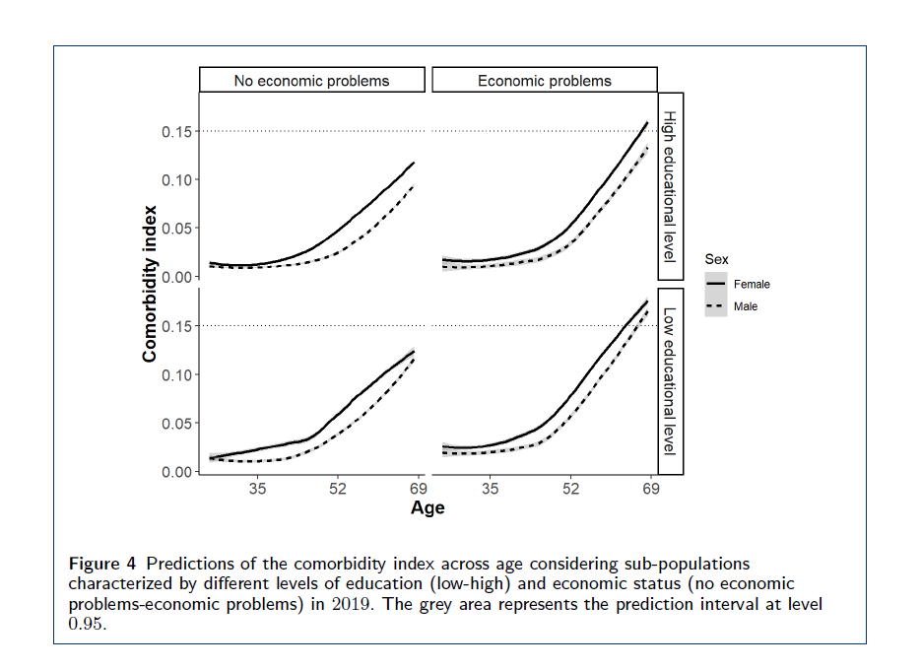

Studying comorbidity across
socio-economical populations
considering the «weight» of each disease
Andreella, A., Monasta, L., & Campostrini, S. (2025). Analysis of multimorbidity compression using a latent variable in a mixed mixture model. Population Health Metrics, 23(1), 58.

Slide 15
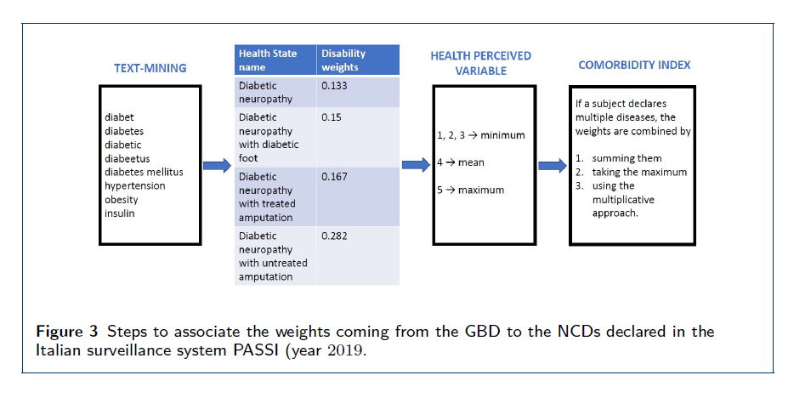
Comorbidità e pesi diversi alle patologie
Andreella, A., Monasta, L., & Campostrini, S. (2025). Analysis of multimorbidity compression using a latent variable in a mixed mixture model. Population Health Metrics, 23(1), 58.
Studying comorbidity across socio-economical populations

Slide 16




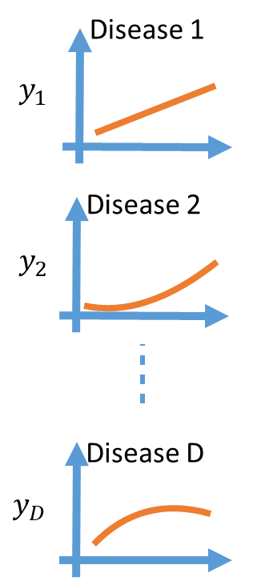



Informazione disponibile su cinque malattie croniche
Approccio multivariato riconosce la natura multi-dimensionale del problemare e considera ogni malattia “separatamente”, essendo ognuna caratterizzata differentemente.
PRO:
Approccio multivariato permette l’identificazione di caratteristiche specifiche di ogni malattia ma garantendo la possibilità di studiare anche la relazione tra malattie.

Slide 17


Il team in cui lavoro: So.Sta. team
Tema di ricerca:
salute pubblica

Slide 18
Modello logistico multivariato
Per un soggetto i, modelliamo la presenza/assenza di D malattie y_{ij} (j=1,...,D) come:
Diagnosi (variabile risposta)
Diabete
Insufficienza renale
Malattie respiratorie
Malattie cardio-vascolari
Tumori
Fattori di rischio individuali
Sesso alla nascita
Età
Sesso:Età
Status economico (H/L)
Livello di istruzione (H/L)
Fumatore (Y/N)

Slide 19
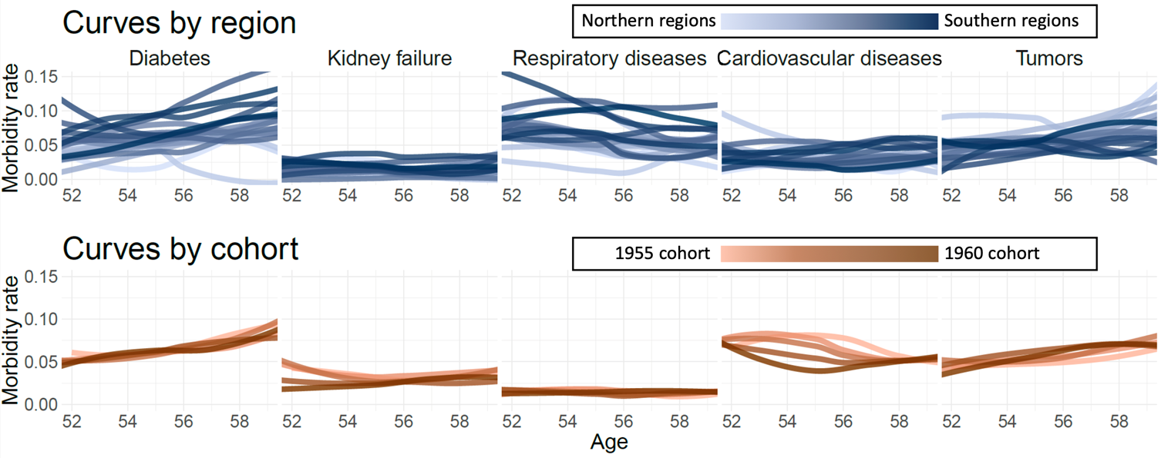
Dipendenza spazio-temporale
Cosa potrebbe spiegare questa variabilità?

Slide 20



Modello logistico multivariato gerarchico
Includiamo effetti spazio-temporali
Matrice dei coefficienti
Elemento generico è
I coefficienti del soggetto i sono caratterizzati da:
luogo (ASL) nel quale vive il soggetto
coorte di nascita del soggetto
Stival, M., Schiavon, L., & Campostrini, S. (2024). A Bayesian approach to model local and temporal heterogeneity in repeated cross-sectional health surveys. Journal of the Royal Statistical Society Series A: Statistics in Society, qnae138.

Slide 21

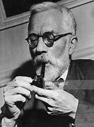





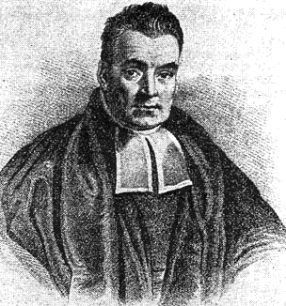

Comunicare modelli statistici complessi ad esperti di salute pubblica: tradurre la scienza in azioni
STATISTICIANSS
PUBLIC HEALTH
STAKEHOLDERS
All models are wrong, but some are useful
POLICY MAKERS
MD
ASL WORKERS
Model
Understanding
Actionable results

Slide 22
The FARSI approach
Costruire uno strumento di comunicazione…
Fast
The term refers to all infrastructural aspects that guarantee the efficiency of use of a tool, ensuring quick processing, intuitive access to results, and minimal computational delays.
Accessible
The term refers to a multifaceted requirement that ensures the tool and its related information can be effectively used and understood by all potential users.
Reliable
The term refers to the consistency, accuracy, and trustworthiness of data, methods, and results, ensuring they are validated, reproducible, and derived from credible sources.
Secure
The term refers to the protection of data, privacy, and integrity by preventing unauthorized access, ensuring compliance, and mitigating misuse.
Informative
The term refers to the ability of a tool to provide clear, relevant, and comprehensive insights that enhance users’ understanding and support informed decision-making

Slide 23

The FARSI approach
Costruire uno strumento di comunicazione…
Fast
The term refers to all infrastructural aspects that guarantee the efficiency of use of a tool, ensuring quick processing, intuitive access to results, and minimal computational delays.
Accessible
The term refers to a multifaceted requirement that ensures the tool and its related information can be effectively used and understood by all potential users.
Reliable
The term refers to the consistency, accuracy, and trustworthiness of data, methods, and results, ensuring they are validated, reproducible, and derived from credible sources.
Secure
The term refers to the protection of data, privacy, and integrity by preventing unauthorized access, ensuring compliance, and mitigating misuse.
Informative
The term refers to the ability of a tool to provide clear, relevant, and comprehensive insights that enhance users’ understanding and support informed decision-making
In pratica, abbiamo costruito una web-app:
https://sosta-apps.shinyapps.io/prevalence-curves/

Slide 24
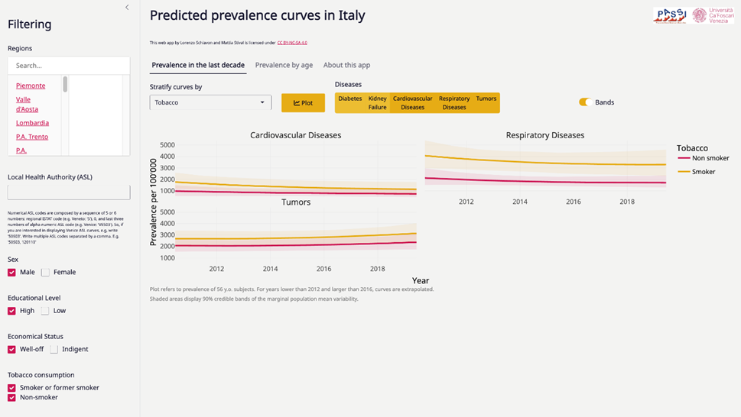
Alcuni fenomeni a livello Nazionale mostrati dalla web-app
Tobacco consumption effect

Slide 25
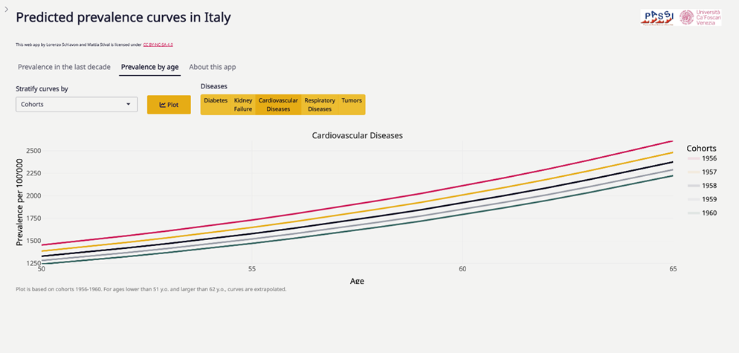
Alcuni fenomeni a livello Nazionale mostrati dalla web-app
Morbidity compression for cardiovascular diseases

Slide 26
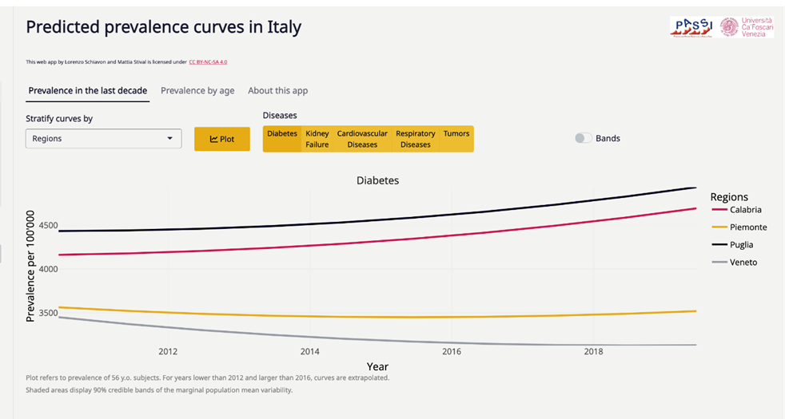
Alcuni fenomeni a livello Locale mostrati dalla web-app
North-South inequalities in diabetes are diverging

Slide 27
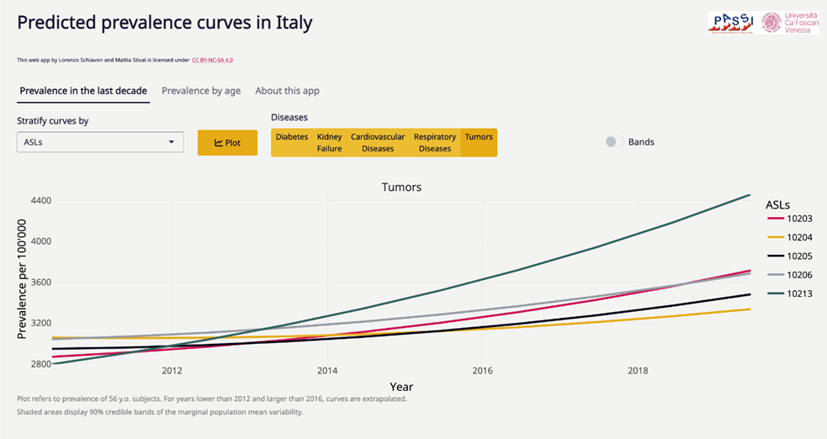
Alcuni fenomeni a livello Locale mostrati dalla web-app
Asbestos effect on tumors in Alessandria’s ASL

Slide 28


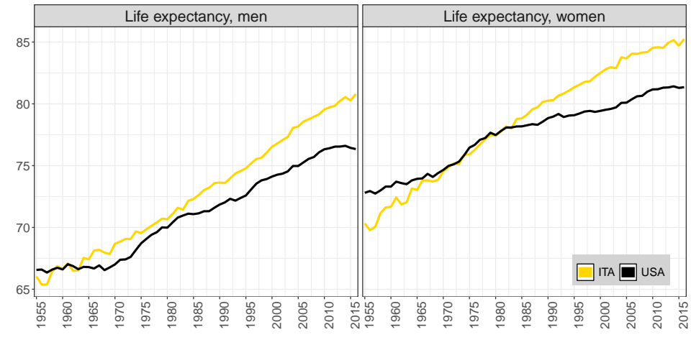



From Compression to Expansion?
Policy Recommendations from Health Surveillance Trends in Cardiovascular and Diabetes Morbidity in the US
Arletti, A., Schiavon, L., Stival, M., Marzulli, M., Bertarelli, G., & Campostrini, S. (2026). Temporal trends in cardiovascular disease and diabetes prevalence in the United States: assessing compression versus expansion. Scientific Reports.
Aspettativa di vita in Italia e Stati Uniti
Source: Human Mortality Database

Slide 29
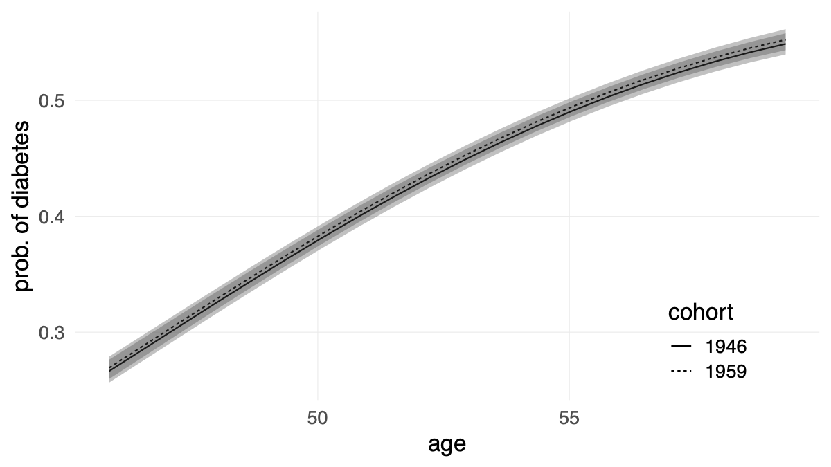
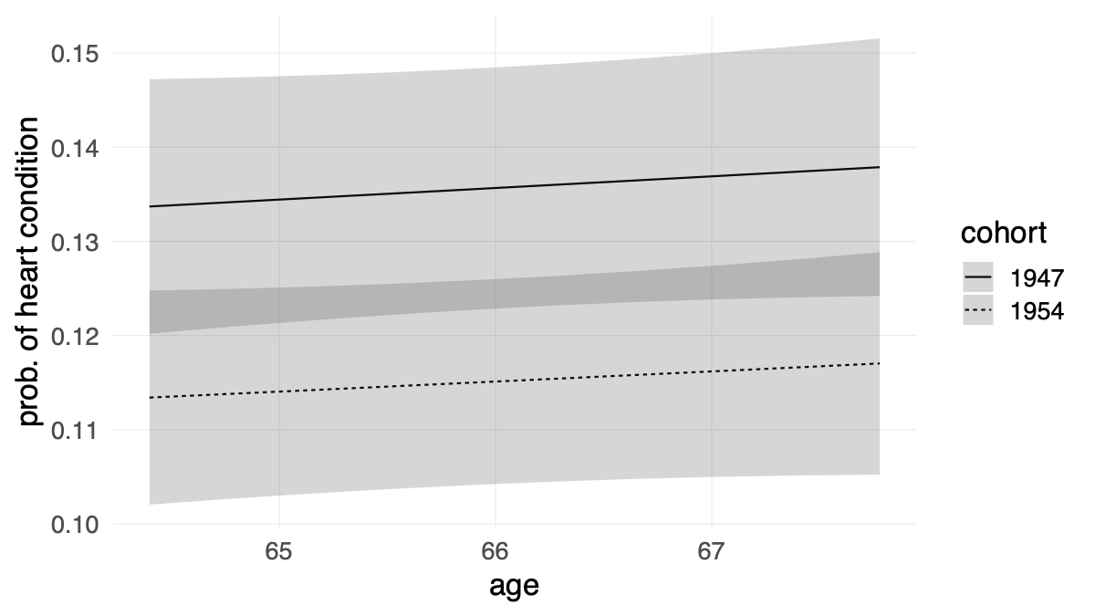
Probability of diabetes and cardiovascular diseases (CVDs) in the US aging population depending on cohort
Adjusting on: region, smoking, income, gender, ethnicity, education, income, BMI.
Shaded areas show 95% confidence intervals based on the logistic model. Reference individual: living in south, smoker, female, born in 1952, white, education: some college, income: poor, BMI of 28.

Slide 30
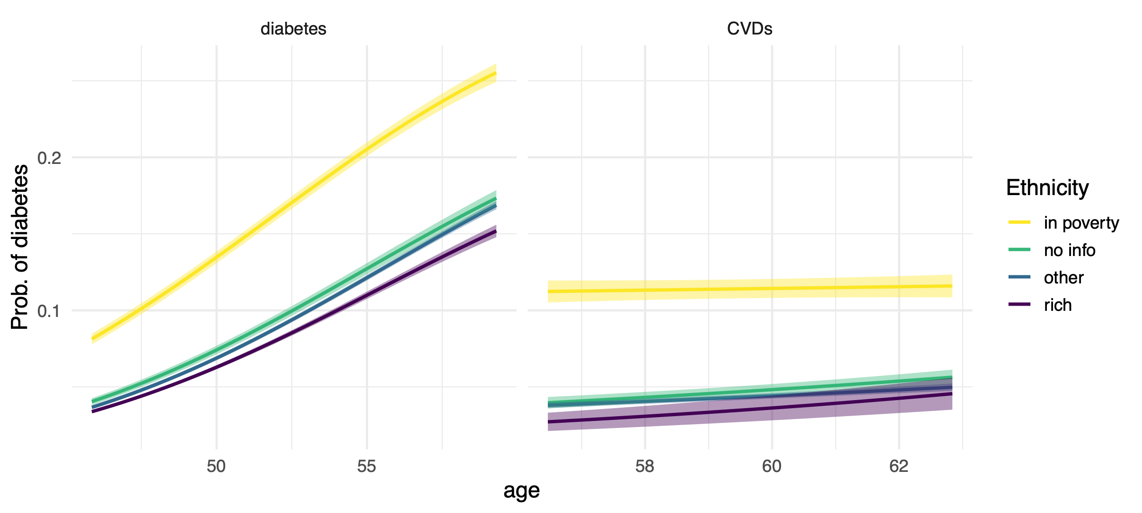
Probability of diabetes and cardiovascular diseases in the US aging population depending on income
Probability of condition
Adjusting on: cohort, region, smoking, BMI, gender, ethnicity, education.
Shaded areas show 95% confidence intervals based on the logistic model. Reference individual: living in south, smoker, female, born in 1952, white, education: some college, BMI of 28.

Slide 31
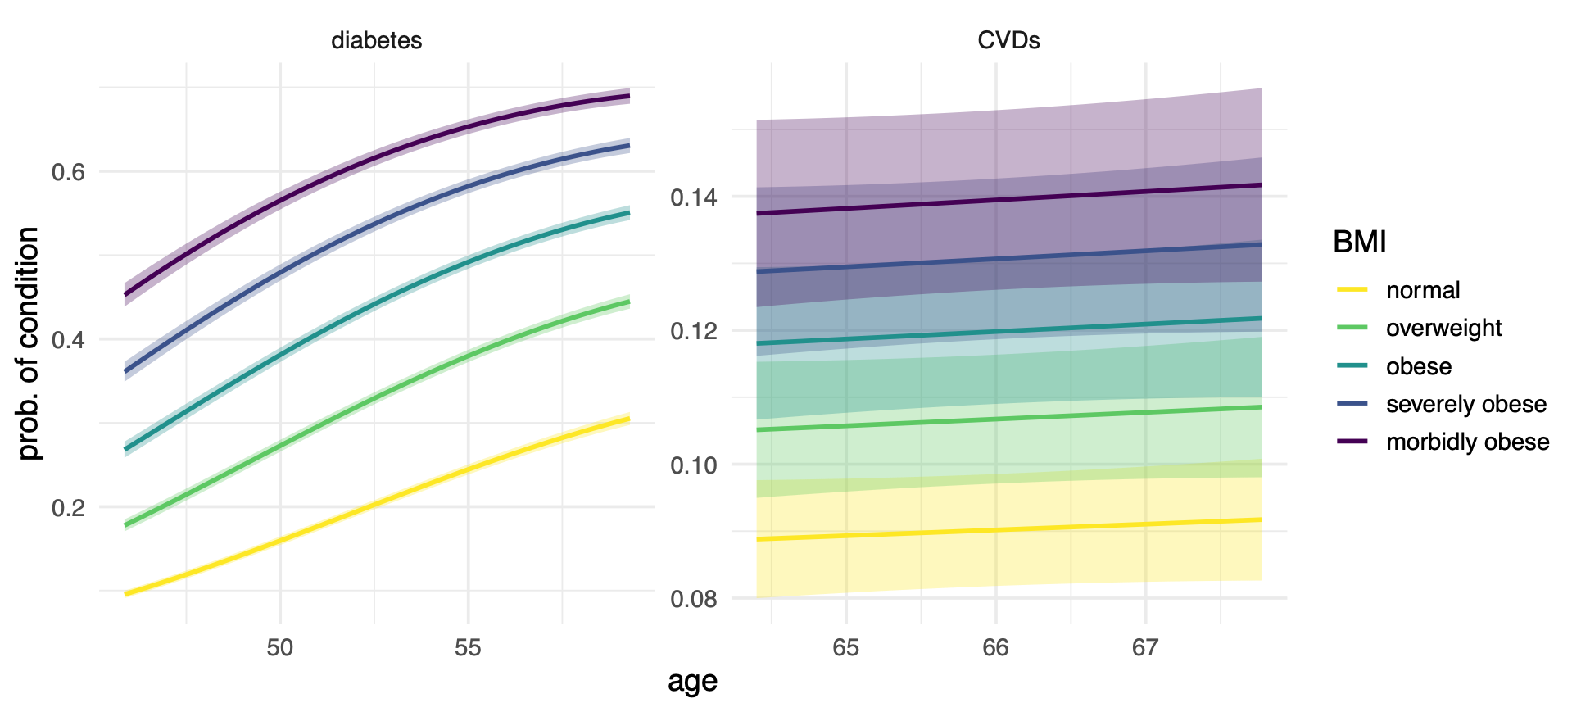
Probability of diabetes and cardiovascular diseases in the US aging population depending on BMI
Adjusting on: cohort, region, smoking, income, gender, ethnicity, education, income.
Shaded areas show 95% confidence intervals based on the logistic model. Reference individual: living in south, smoker, female, born in 1952, white, education: some college, income: poor.

Slide 32
SO WHAT?
In estrema sintesi:
Abbiamo studiato la prospettiva dell’»invecchiamento sano» osservando e analizzando la compressione della morbilità
Lo studio approfondito per coorti, aree geografiche, sottogruppi di popolazione consente di evidenziare eventuali diseguaglianze e capire meglio il processo
Le conseguenze per le policy sono immediate:
Rilevanza dei fattori di rischio e importanza di favorire il processo di compressione (non scontato) supportando prevenzione e promozione della salute
Interventi targhetizzati per la promozione della salute e la riduzione delle diseguaglianze
Rilevanza dell’active aging e valutazione di possibili interventi

Slide 33
SO WHAT?
Sul metodo statistico:
Levium metallorum fructus in summo est; illa opulentissima sunt, quorum in alto latet vena, adsidue plenius responsura fodienti. (Seneca, 63 d.c., Epistulae morales ad Lucilium, 23, 5–6)
Il lavoro della ricerca (fodere): tempo e persone

